Slide 1
REORGANIZACION DE BANCOS DE SANGRE EN CHILE Y SITUACION LOCAL
HOSPITAL CLINICO SAN BORJA ARRIARAN
DRA. DORIS VERA CASTILLO
DIRECTOR TECNICO
EQUIPO DE BANCO DE SANGRE

Slide 2
Coordinación Nacional de Medicina Transfusional
POLÍTICA NACIONAL DE SANGRE
Política Nacional de Servicios de Sangre I
(Ordinario 2344, 23 julio 2009)
Respuesta al desafío de dar cumplimiento a las propuestas de la
Resolución de la Asamblea Mundial de la Salud, ratificada en 2005.
• Define los principios, criterios y lineamientos generales que
permiten implementar un Programa Nacional de Servicios de
Sangre y favorece el desarrollo de la Medicina Transfusional.
• El objetivo es garantizar a toda la población la seguridad y
efectividad del proceso que involucra la promoción, donación,
extracción, estudios de laboratorio, procesamiento, distribución y
uso de componentes sanguíneos.
• Se aplica a todos los establecimientos públicos y privados que
realicen actividades de promoción de la donación, procesamiento,
almacenamiento, transporte, distribución y uso de componentes
sanguíneos. Incluye las actividades de Banco de Tejidos.

Slide 3
NATURALEZA DE LA MATERIA A REGULAR
La sangre es un elemento vital e insustituible para la vida, y como tal, hoy las transfusiones son una parte importante del tratamiento que requieren algunos pacientes.
La sangre es un bien escaso que sólo se obtiene por donación de una persona sana y que debe emplearse en condiciones de equidad y humanidad, garantizando a toda la población un acceso equitativo, oportuno, suficiente, eficiente y eficaz de componentes sanguíneos. Por esto la disponibilidad de sangre y sus componentes en condiciones de seguridad y oportunidad, se considera materia de orden público e interés nacional.
En Chile, “está prohibida la comercialización de la sangre y sus componentes”.
Chile comparte lo señalado en documento de la Organización Mundial de la Salud:
“La carga de enfermedad debida a sangre insegura puede ser eliminada o reducida sustancialmente a través de una estrategia integrada para un Programa Nacional de sangre seguro y suficiente que incluya:
Establecimiento de un servicio de transfusión de sangre coordinado nacionalmente.
Colecta de sangre solo de donantes voluntarios, no remunerados, de poblaciones de bajo riesgo.
Estudio de todas las unidades donadas, que incluya tamizaje para enfermedades infecciosas transmitidas por la sangre y pruebas de grupo sanguíneo e inmunohematología.
Reducción de las transfusiones innecesarias a través del uso clínico apropiado de la sangre. (WHO/BCT/0203)”

Slide 4
¿Cuáles son las actividades principales del Centro Sangre?
Realizar el proceso de atención de donantes de sangre, en sus etapas de selección, registro y extracción.
Realizar el procesamiento de la sangre y la obtención de componentes sanguíneos.
Realizar la calificación inmunohematológica y microbiológica de la sangre donada y el etiquetado de los componentes sanguíneos.
Almacenar, transportar y distribuir los componentes sanguíneos a las UMT que abastece.
Implementar un sistema de hemovigilancia y trazabilidad.

Slide 5
Unidades de Medicina Transfusional (UMT)
Proporcionar apoyo clínico a la terapia del paciente.
Realizar estudios pretransfusionales.
Efectuar la evaluación y monitoreo post transfusional, trazabilidad y hemovigilancia activa.
Gestionar en coordinación con el Centro de Sangre, el stock de componentes sanguíneos que requiere.
Integrar el Comité de Transfusión de su establecimiento.
Liderar las auditorias clínicas de Medicina Transfusional que realiza el Comité.

Slide 6
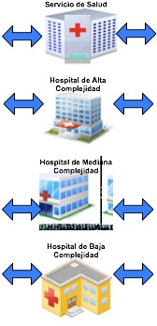
UMT
CENTROS DE SANGRE
USUARIOS
USUARIOS
CASAS DEL DONANTE
Privados

Slide 10
CENTRALIZACION
Actualmente hay 4 Centros de sangre , que son los productores de HC para cubrir las necesidades del país
Brecha de territorios sin centralizar
Incapacidad de los Centros de cubrir las necesidades de las UMT
Resistencia al cambio
Falta de Ley y de recursos para lograr la estandarización que se requiere

Slide 11
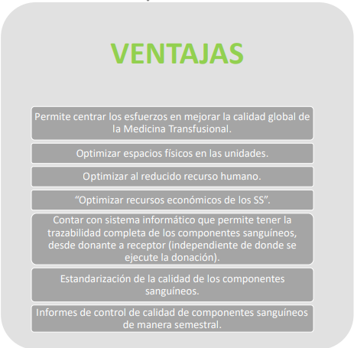
VENTAJAS V/S DESVENTAJAS CENTRALIZACIÓN CMS

Slide 13
NUESTROS PROCESOS
EN BANCO DE SANGRE UMT DEL HOSPITAL SAN BORJA ARRIARAN

Slide 14
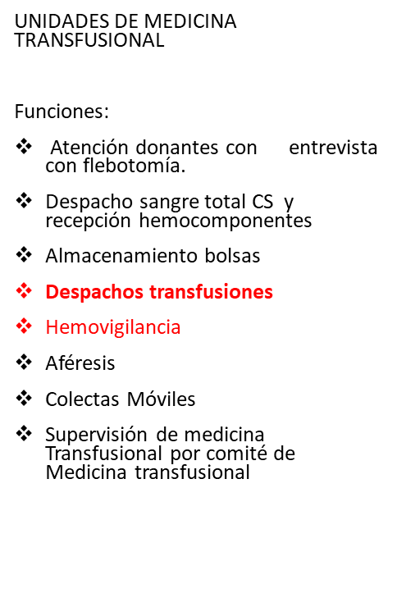
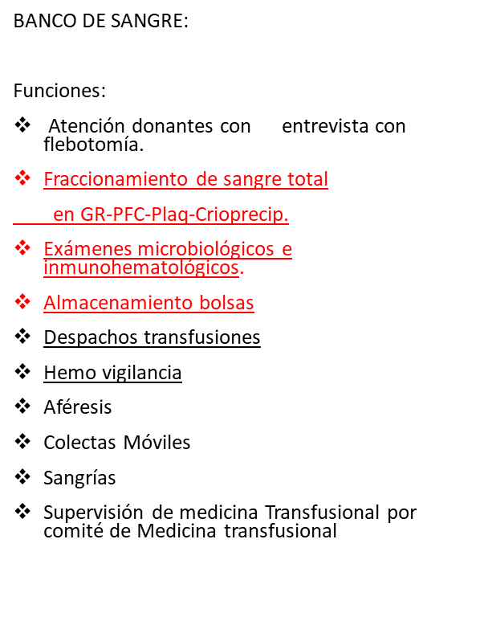
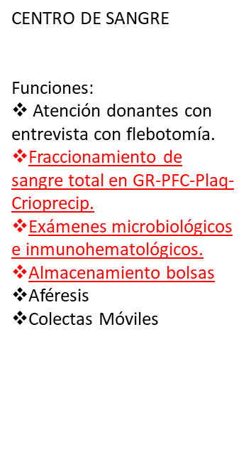
Programa Nacional de Servicios de sangre: Unidades especializadas

Slide 15
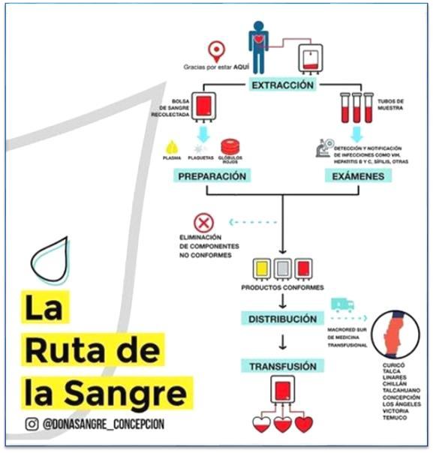
RESUMEN DEL PROCESO – HITOS IMPORTANTES
DONANTES
PROMOCIÓN Y MARKETING DE LA DONACIÓN
PLANES FOCALIZADOS DE CAPTACIÓN DE DONANTES
FIDELIZACIÓN Y CONVERSIÓN
ORGANIZACIÓN DE COLECTAS MÓVILES
PLAQUETO AFERESIS Y ERITROAFERESIS
ESTUDIOS DE LA BOLSA DE SANGRE
PRODUCCIÓN DE COMPONENTES SANGUÍNEOS
TAMIZAJE INMUNOHEMATOLÓGICO (grupo sanguíneo,
factor RH(D), búsqueda de anticuerpos irregulares)
TAMIZAJE MICROBIOLÓGICO (VIH, VHB, VHC, Chagas,
HTLV, Sífilis)
COMPONENTES SANGUÍNEOS
ALMACENAMIENTO
ELIMINACIÓN NO CONFORMES
GESTIÓN DE STOCK EN TIEMPO REAL
DISTRIBUCIÓN
GESTIÓN DE NO CONFORMIDADES
PLAQUETAS
PLASMA
GLOBULOS ROJOS
CRIOPRECIPITADO
PACIENTES
PRUEBAS DE COMPATIBILIDAD
SANGUÍNEA
EXAMENES INMUNOHEMATOLÓGICOS
PACIENTES – UNIDADES
SELECCIÓN E INFUSIÓN
HEMOVIGILANCIA
AFERESIS TERAPEUTICA

Slide 16
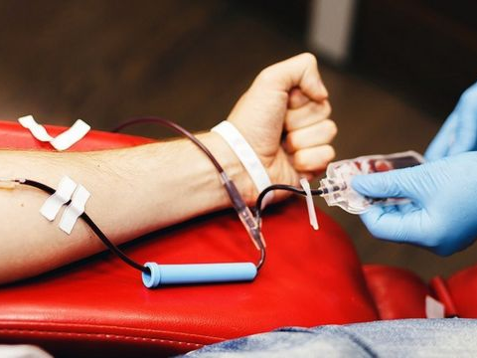
MARKETING PARA captación de donantes

Slide 17
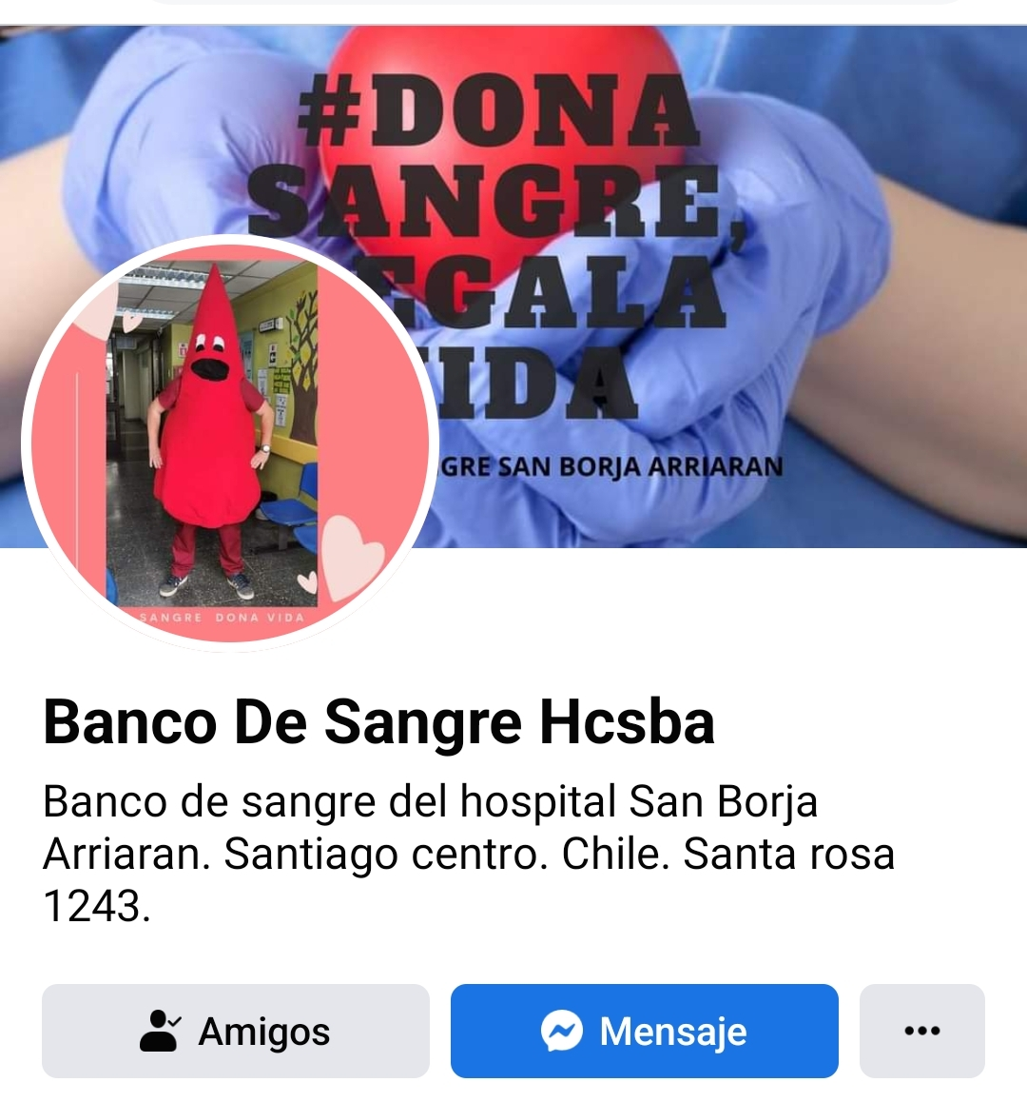
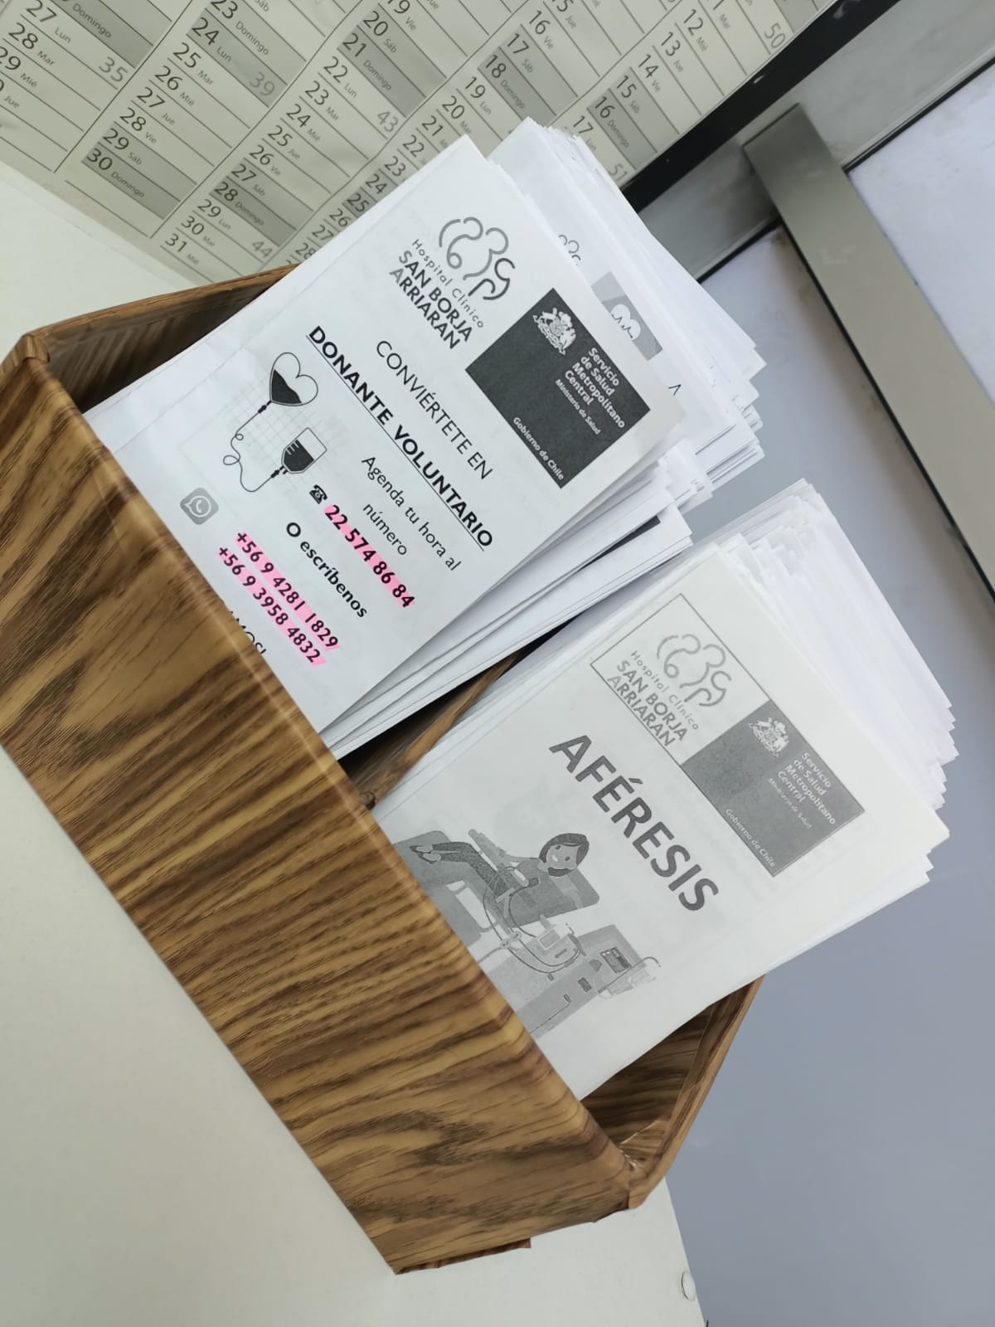
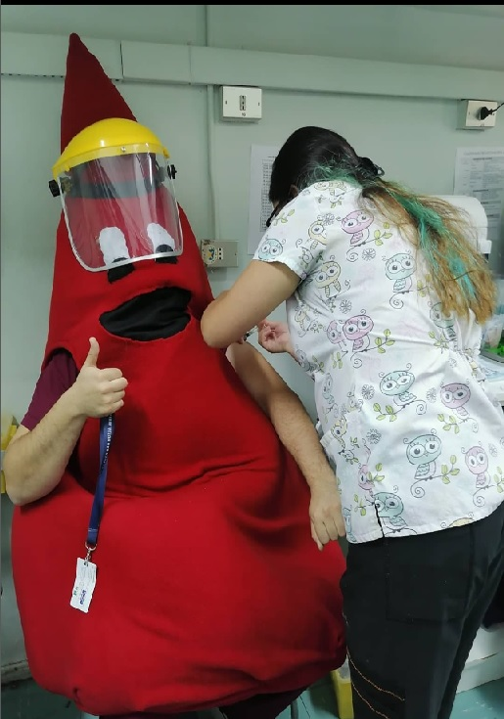
Difusión física y virtual
Trípticos informativos
Redes sociales (tiktok, Instagram, Facebook, Whatsapp)
Corpóreo

Slide 18
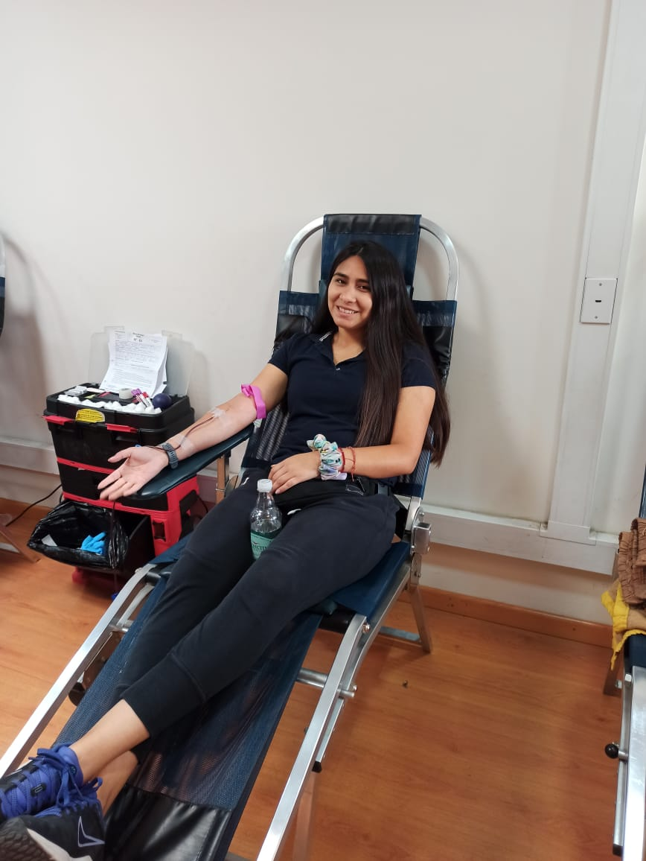
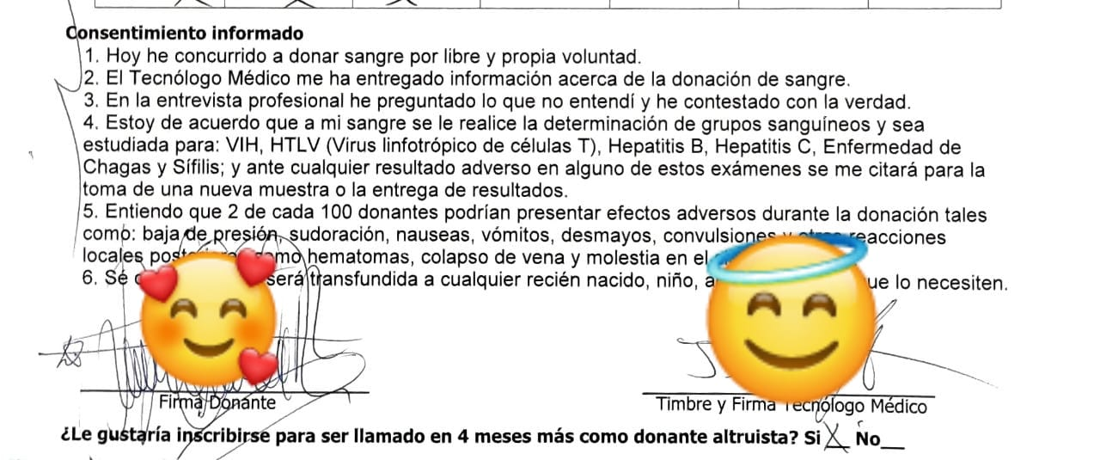
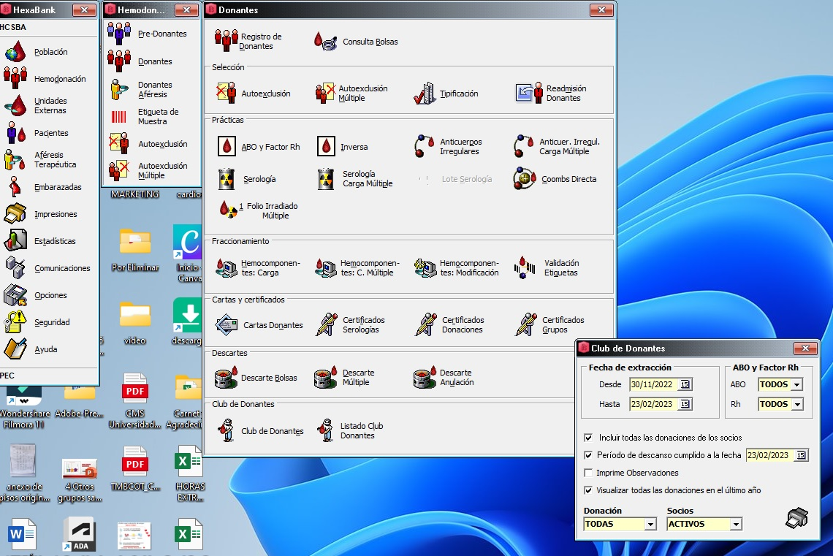
Reconversión de donantes de reposición a altruistas
Consiste en el contacto telefónico de donantes de reposición (que hayan donado anteriormente por un paciente en nuestro banco) , a los cuales se les invita a donar de manera voluntaria después de 4 meses para ayudar a nuestros usuarios.

Slide 19
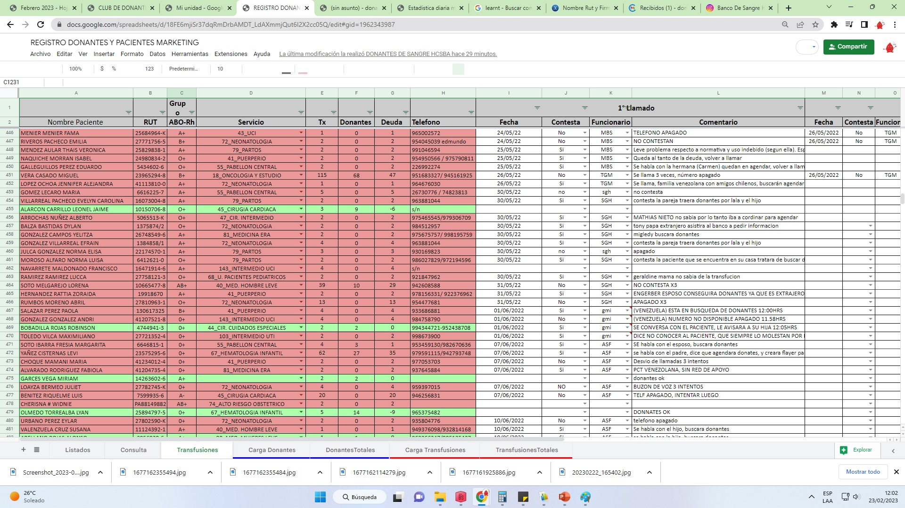
Llamado a tutores de pacientes politransfundidos
Consiste en el llamado hacia familiar o persona que estará a cargo de decisiones medicas del usuario, informando sobre la necesidad de aportar con donantes de sangre o aféresis para el tratamiento de su afectado.

Slide 20
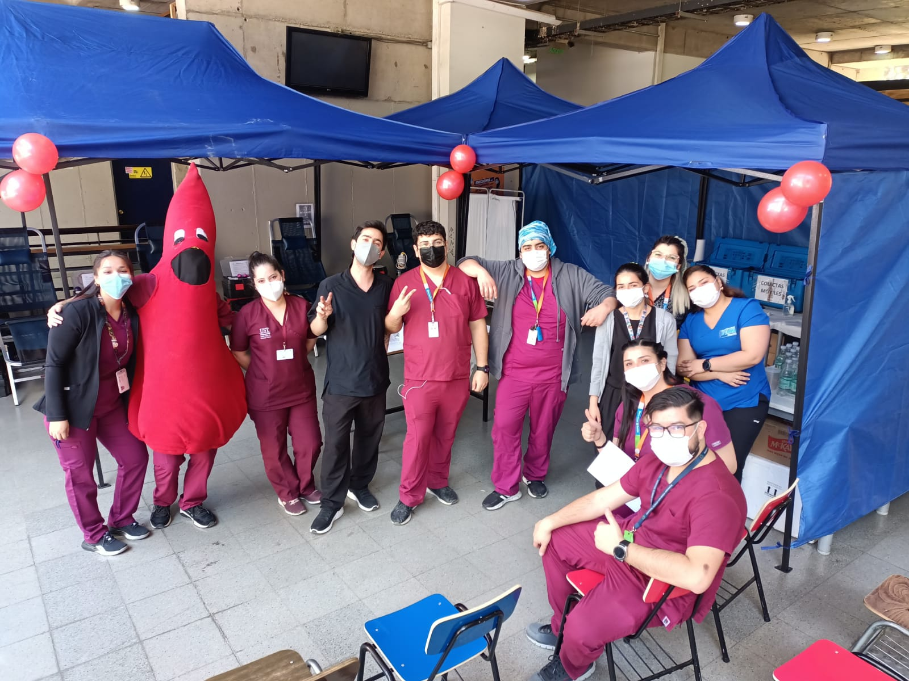
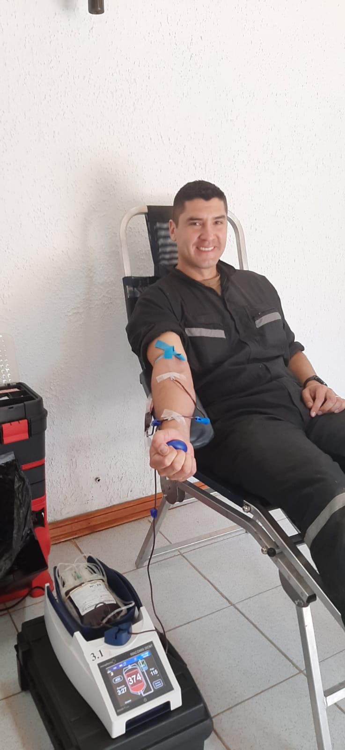
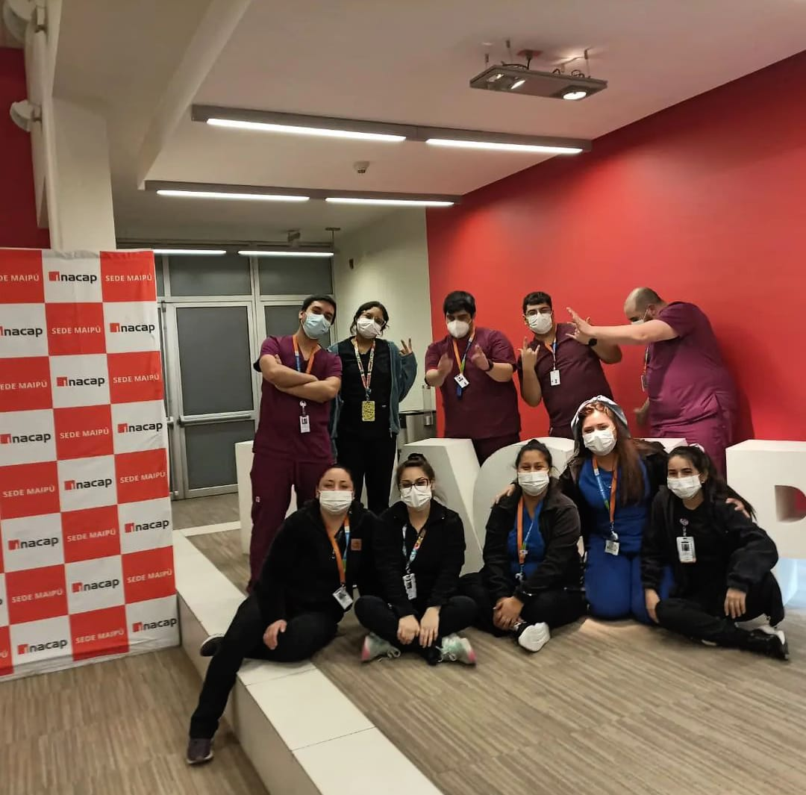
Colectas móviles altruistas.
Sección encargada de realizar colectas voluntarias o dirigidas hacia algún usuario fuera del hospital, dando oportunidad y acceso a los donantes que no se pueden acercar al sitio fijo del banco de sangre.

Slide 21
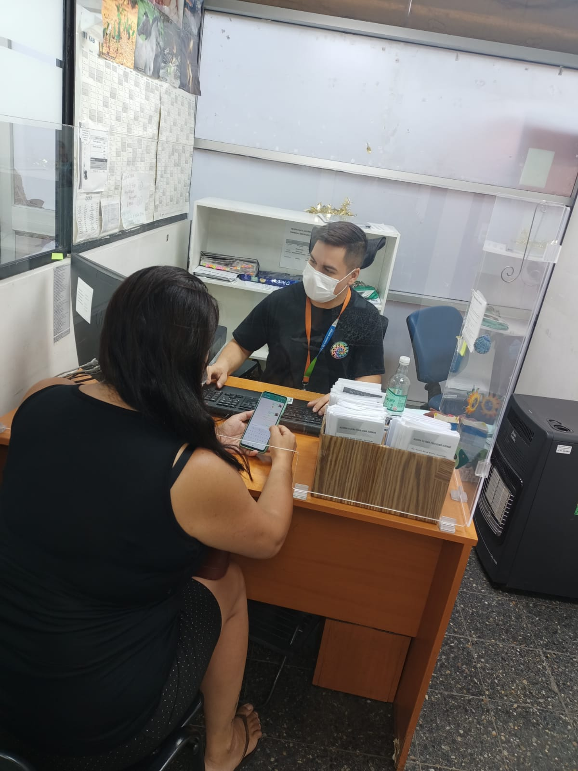
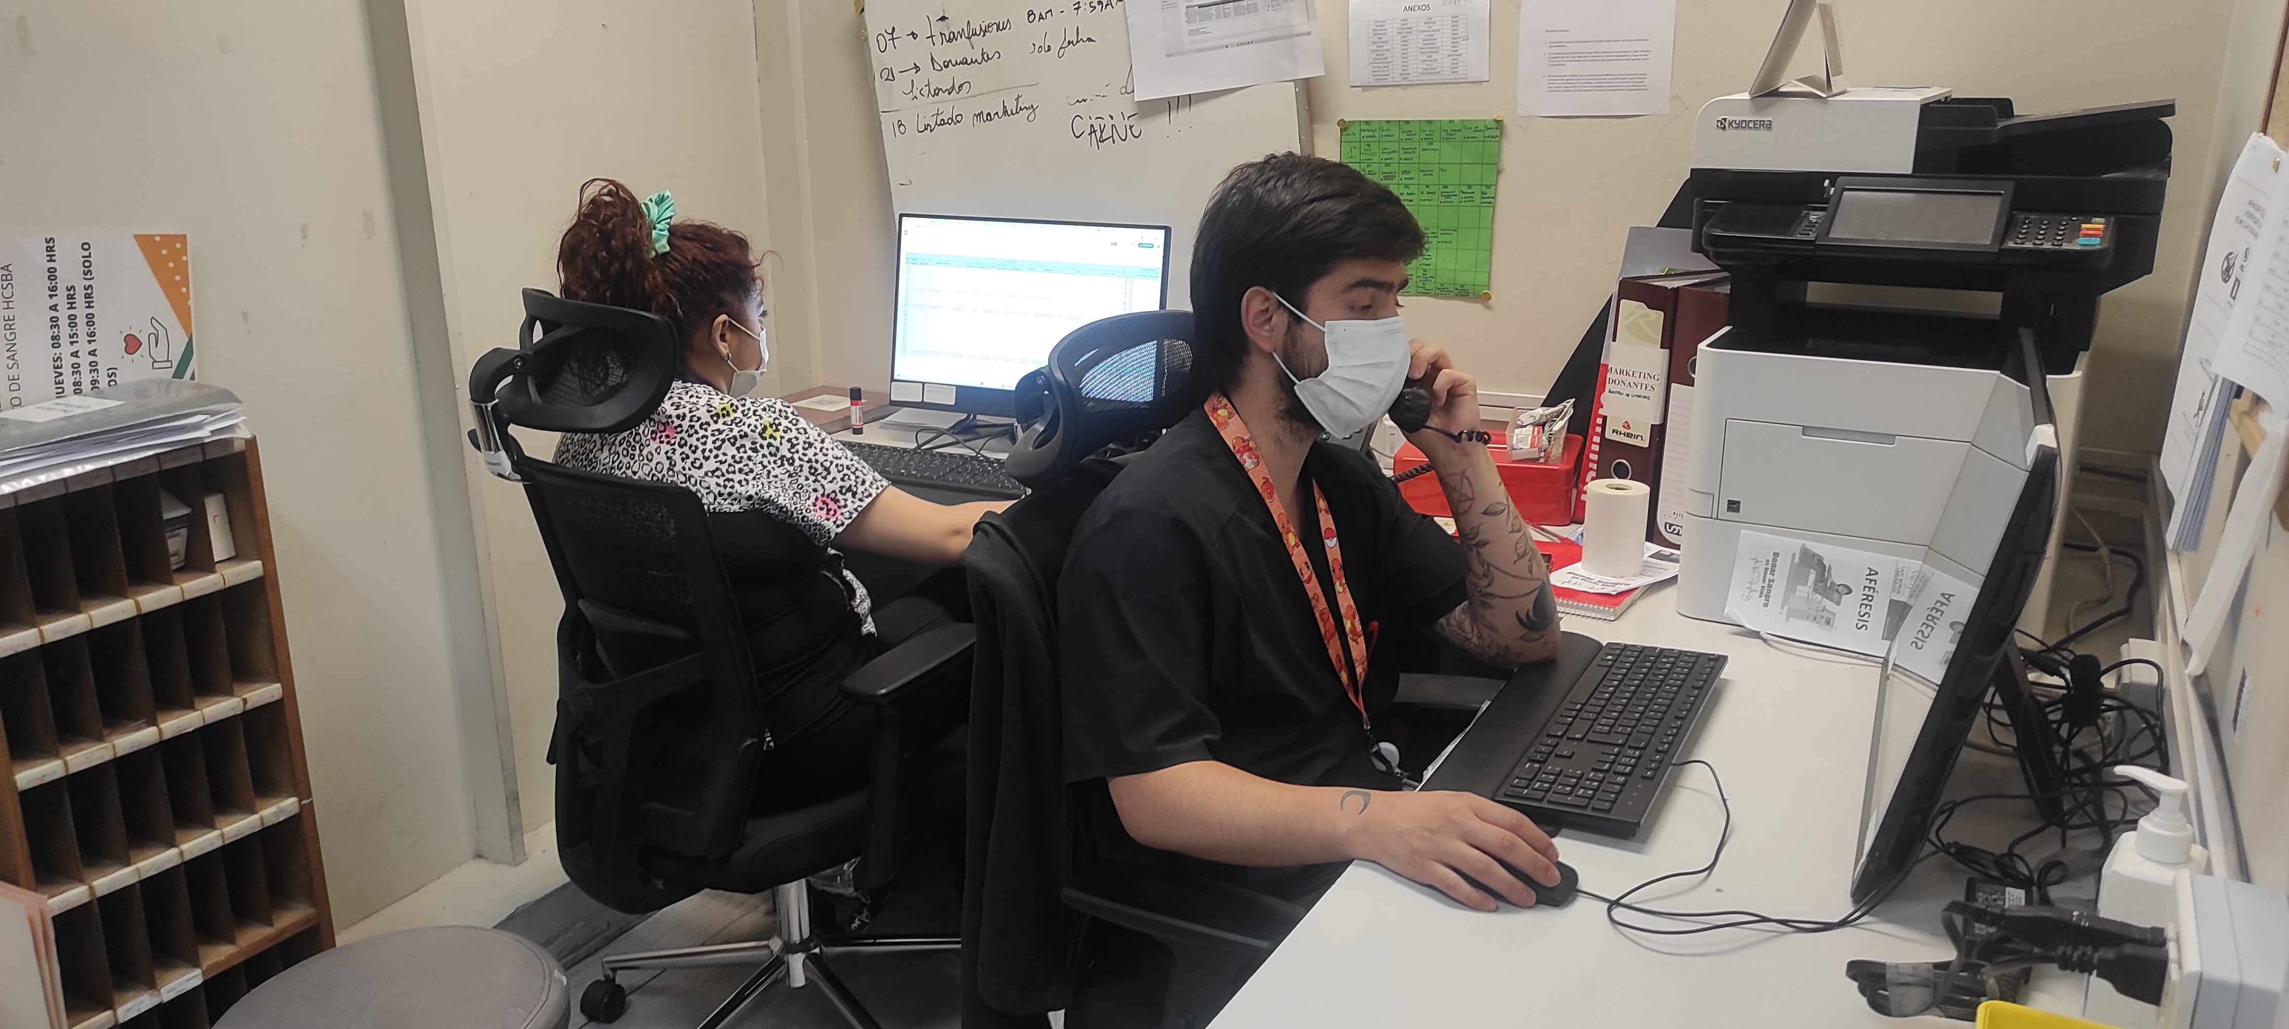
Diversos medios de agendamiento
Se ha implementado una sección de marketing que maneja agendamiento y canales informativos via:
Telefónica
Whatsapp
Facebook
Instagram
para mayor acceso y rapidez de atención a los donantes.

Slide 22
DURACION EXTRACCION : MINIMO 3 MINUTOS -MAXIMO 10 A 15 MINUTOS
VOLUMEN SANGRE TOTAL : 63 ML SOL PRESERVANTE/ANTICOAGULANTE ( CPD-A). TOTAL 450 ML

Slide 24
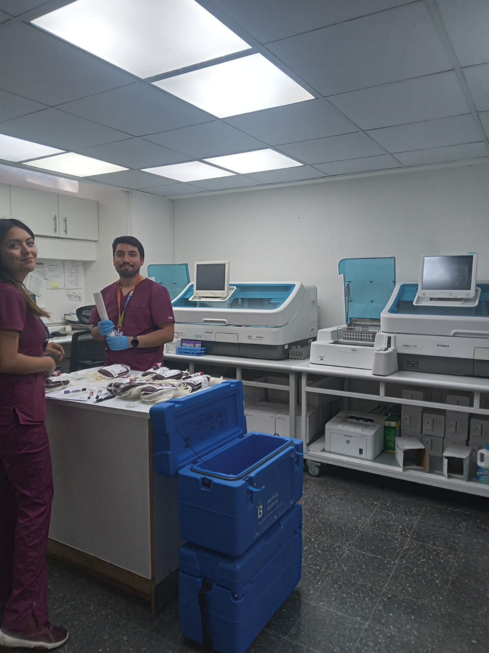
4. LABORATORIO:
EXAMEN MICROBIOLOGICO : TIEMPO DE RESPUESTA 3 HR.
EXAMEN INMUNOHEMATOLOGICO : TIEMPO DE RESPUESTA 1 HR (GRUPO ABO-RH-ANTICUERPO IRREGULARES)
% SERO POSITIVIDAD DONANTES
 | 2022 % |  | 2023 %
VIH | 3 | 0,06 | 1 | 0,016
HB | 0 | 0 | 0 | 0
HC | 0 | 0 | 0 | 0
CHAGAS | 2 | 0,04 | 1 | 0,016
SIFILIS | 4 | 0,08 | 12 | 0,19
HTLV | 2 | 0,04 | 5 | 0,08
TOTAL | 11/4909 |  | 19/6170

Slide 25
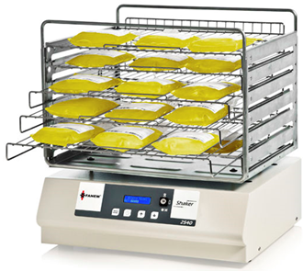
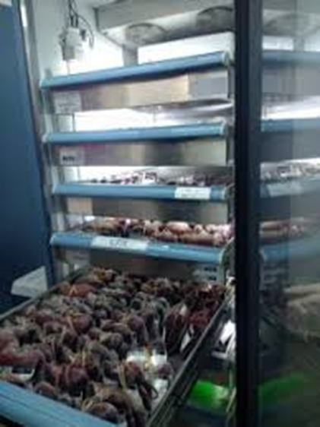
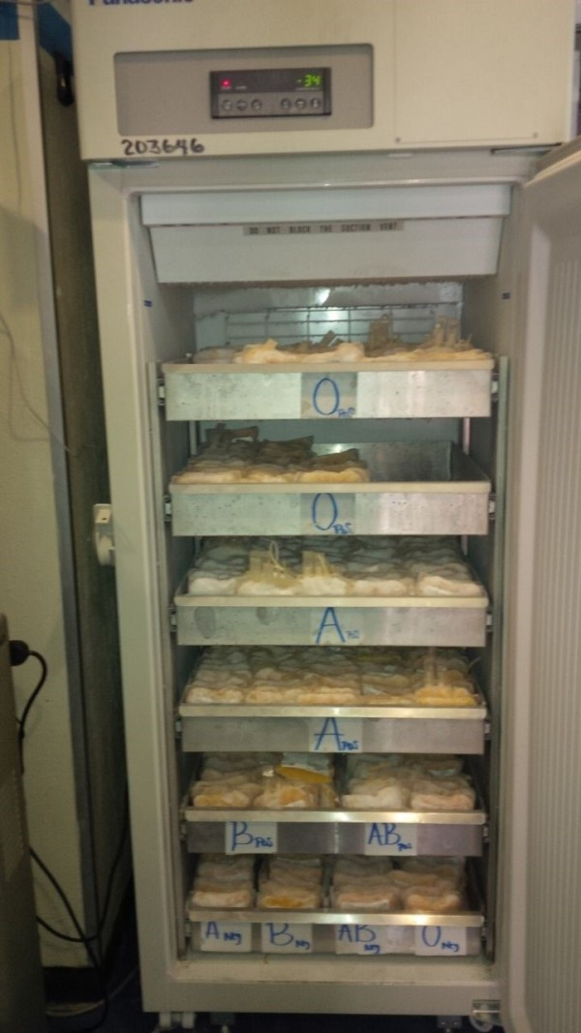
5. ALMACENAMIENTO EN REFRIGERADOR FREEZER:
GLOBULO ROJO: 42 DIAS (2-8°c)
PLAQUETA: 5 DIAS (22°c en agitación continua)
PLASMA FRESCO CONGELADO: 2 AÑOS (-80;-20°c)
CRIO: 2 AÑOS (-80°c)

Slide 26
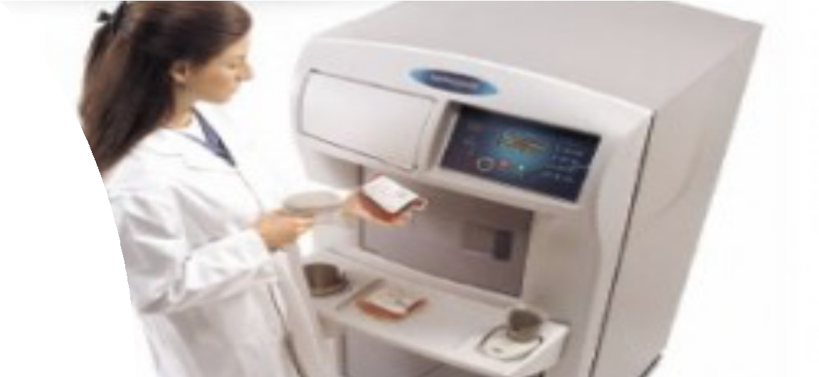
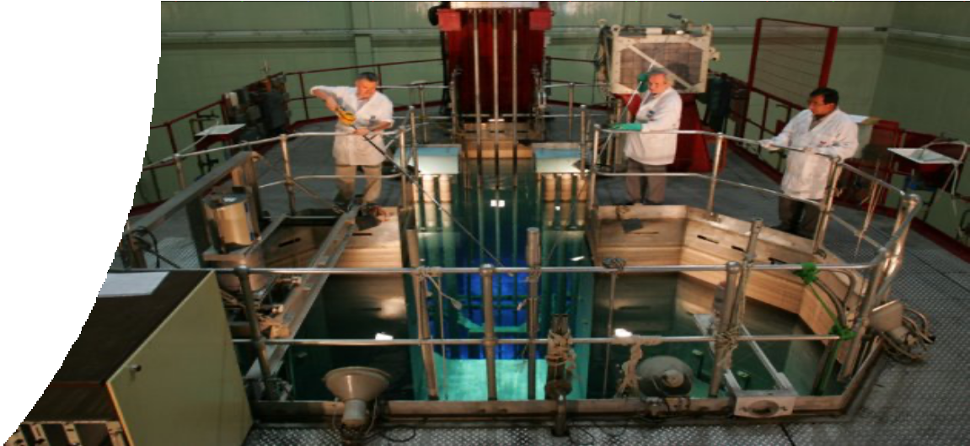
EQUIPOS DE IRRADIACION DE HEMOCOMPONENTES
La enfermedad injerto versus huésped asociada a la transfusión (EIVH AT) es una reacción adversa poco frecuente pero fatal y está relacionada con la proliferación de linfocitos T que se encuentran en los componentes celulares y que reaccionan contra tejidos del receptor

Slide 27
Un filtro de leucorreducción de 3^{ra} generación, reduce 3 órdenes de magnitude, ó 3 logs, o <5 x 10⁶ por unidad de GR o por una dosis terapéutica de plaquetas para un adulto.
Disminuir refractariedad a plaquetas causada por aloin- munización HLA.
Disminuir la transmisión de infecciones por CMV
Disminuir la reacción febril no hemolítica
Disminuir la aloinmunización de pacientes candidatos a transplantes

Slide 28
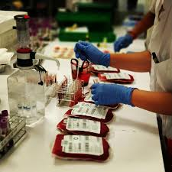
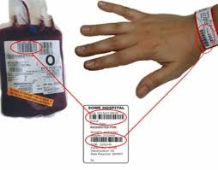
6. UMT (Despacho de hemocomponentes):
INMEDIATA (sin PC)
URGENTE (en 2 hrs)
NO URGENTE (dentro del día)
7. HEMOVIGILANCIA
(reacciones adversas)
INMEDIATA: 5 MINUTOS AL PIE DE LA CAMA PACIENTE.
TARDIA: 24 HRS o DIAS POSTERIORES

Slide 29
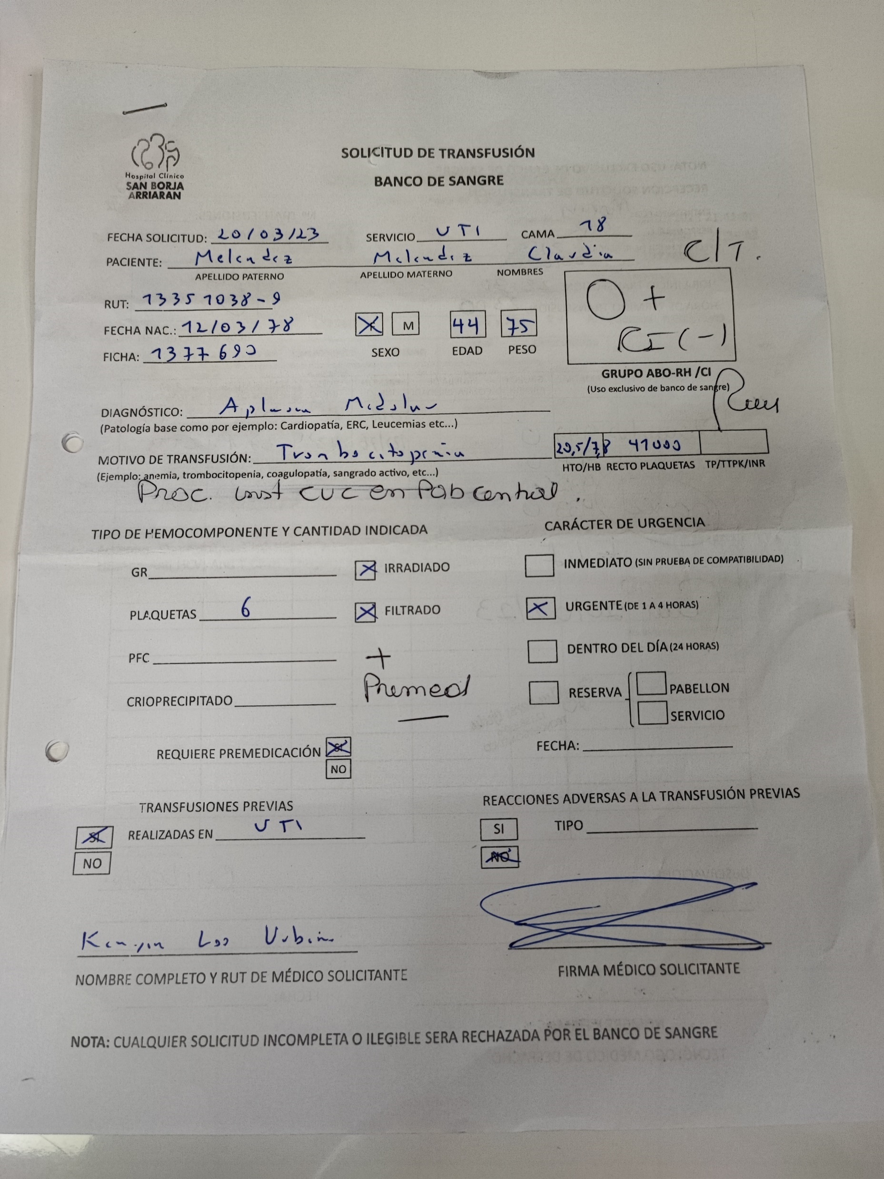
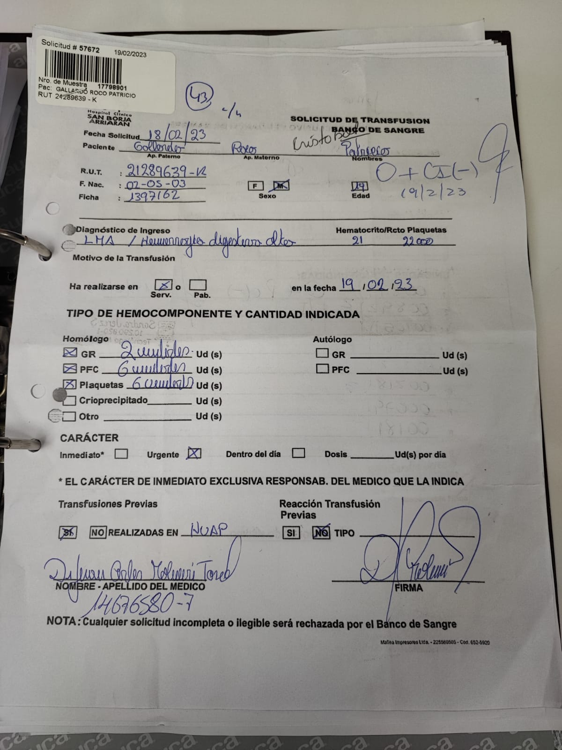
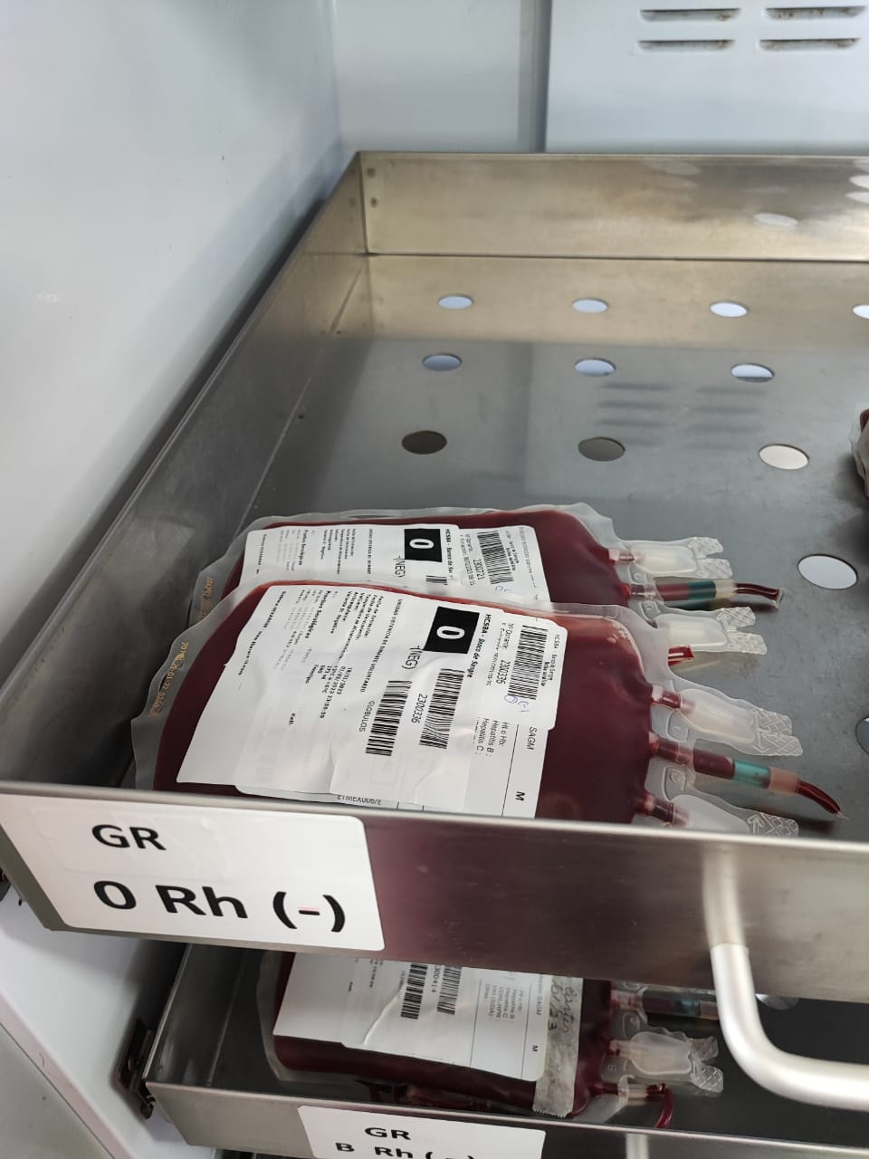
Control de stock de UMT.
Cuando la cantidad de hemocomponentes se encuentra en stock crítico, se:
Restringe las unidades enviadas a los servicios
Se prioriza a pacientes en riesgo vital o sangrado activo.
Los pacientes que no se encuentren críticos, quedarán en espera hasta que el stock aumente lo suficiente para cubrir toda la demanda.
Stock disminuye

Slide 31
PROCEDIMIENTO DE AFERESIS TERAPEUTICA 2024 4/04/2024

Slide 32
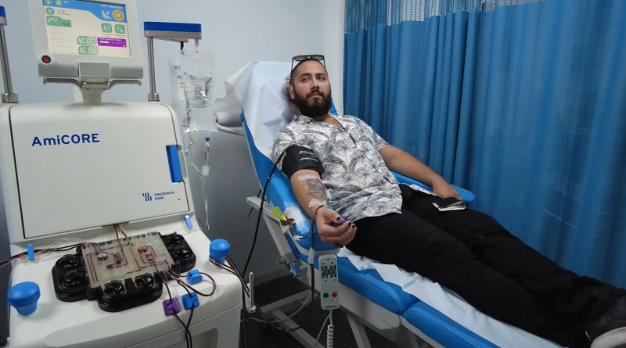
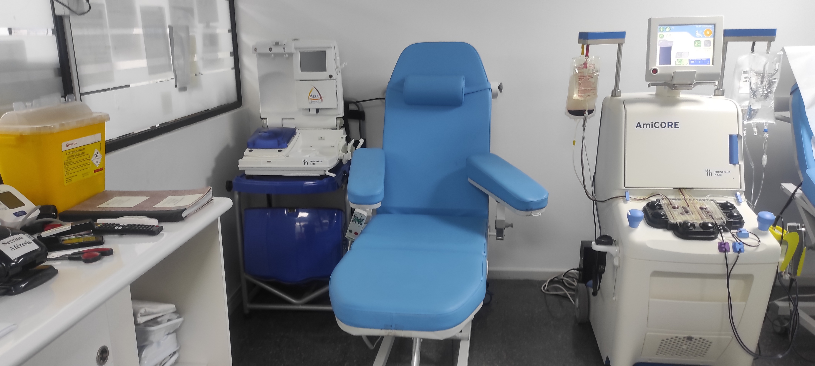
Donación de aféresis.
Sección de nuestro banco que permite la obtención de concentrados de plaquetas y glóbulos rojos a través de plaquetoféresis- eritroferesis, aumentando la eficiencia en la obtención de componentes de un solo donante frente a la donación de sangre total, equivalentes a 6 a 12 unidades de plaquetas y 2 concentrados de glóbulos rojos respectivamente.

Slide 33
Estadísticas Totales
 | 2021 | 2022 | 2023
DONANTES | 3419 | 4909 | 6170
N° COLECTAS | 1 | 23 | 36
N° DONANTES DE COLECTA ALTRUISTAS | 90 | 762 | 817
DONANTES PLAQUETOAFERESIS | 159 | 232 | 315
N° TRANSFUSIONES GLOBULOS ROJOS | 2142 | 3578 | 4373
N° TRANSFUSIONES PLAQUETAS | 1299 | 2979 | 4455

Slide 35
CALCULO STOCK JULIO-DICIEMBRE 2023
Calculo Stock GR
meses: | JULIO-DICIEMBRE
grupo ABO-Rh | Total unidades transfundidas | Total días | promedio diario | margen de exeso | stock critico (3 dias) | stock optimo (7 dias)
A+ | 483 | 170 | 3 | 2 | 11 | 22
B+ | 164 | 170 | 1 | 1 | 4 | 7
AB+ | 8 | 170 | 0 | 0 | 0 | 0
O+ | 1305 | 170 | 8 | 6 | 29 | 59
A- | 45 | 170 | 0 | 0 | 1 | 2
B- | 1 | 170 | 0 | 0 | 0 | 0
AB- | 0 | 170 | 0 | 0 | 0 | 0
O- | 70 | 170 | 0 | 0 | 2 | 3
Total | 2076 |  | 12 | 9 | 46 | 95
Calculo Stock Plaquetas
grupo ABO-Rh | Unidades transfundidas unitarias | Unidades transfundidas plaquetoferesis (equivalente a 6u) | total unidades transfundidas | total dias | promedio diario | margen de exeso | stock critico (3 dias) | stock optimo (7 dias)
A | 592 | 77 | 1054 | 170 | 6 | 5 | 23 | 48
B | 183 | 33 | 381 | 170 | 2 | 2 | 8 | 17
AB | 37 | 0 | 37 | 170 | 0 | 0 | 1 | 2
O | 1284 | 126 | 2040 | 170 | 12 | 9 | 45 | 93
Total | 2096 | 236 | 3512 |  | 21 | 15 | 77 | 160

Slide 36
HEMOVIGILANCIA

Slide 37
La transfusión de hemocomponentes, es un procedimiento médico indispensable como arma terapéutica, que aún no es sustituible.
INTRODUCCION
Por sus características la sangre es considerada un tejido, y por ello la transfusión es un trasplante, y como tal puede provocar efectos inmunológicos adversos no deseados.
También hay que considerar que la sangre es un vehículo de infecciones: Bacterianas, parasitarias, virales y otras.

Slide 38
HEMOVIGILANCIA
La Hemovigilancia es un conjunto de procedimientos de vigilancia consistente en la detección, recogida y análisis de la información, sobre los efectos adversos e inesperados de todo el proceso de la transfusión sanguínea.

Slide 39
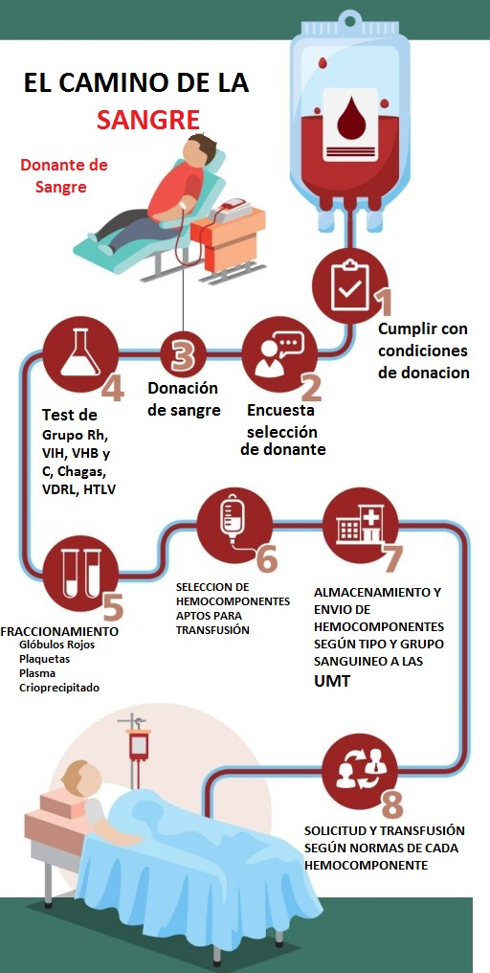
HEMOVIGILANCIA
La información se hace extensiva a toda la cadena transfusional, desde la selección del donante hasta la transfusión al paciente y su posterior evaluación.
El objetivo fundamental es: generar una información veraz de las reacciones adversas, a partir de un sistema uniforme de notificación que contribuya a mejorar la seguridad de la transfusión sanguínea.

Slide 40
HEMOVIGILANCIA
ACTIVA:
Se realiza durante la donación de sangre (RAD)
Se realiza durante la Transfusión y hasta 24 horas post procedimiento (RAT)
PASIVA:
Información entregada por el donante de sangre
Información comunicada por el equipo médico directamente a la UMT

Slide 41
R.A.D.
Reacción Adversa a la Donación
Un donante que presenta una RAD en general no vuelve a donar y asusta a los potenciales donantes.
Cuando algún donante sufre una Reacción vasovagal suele “contagiar esta respuesta a los otros donantes que están en el mismo momento”.
Cuando se encuesta un donante y refiere haber presentado una RAD habitualmente se rechaza para no volver a tener una RAD.
Al aceptar un donante con antecedentes de RAD debe ser supervisado hasta 30 minutos post donación.
Es muy importante registrarlas para tenerla presenta la próxima donación.

Slide 42
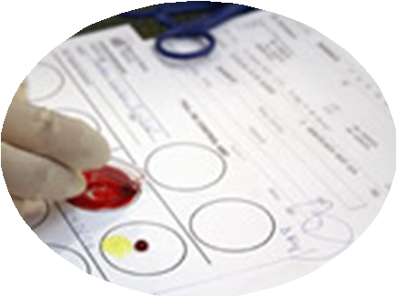
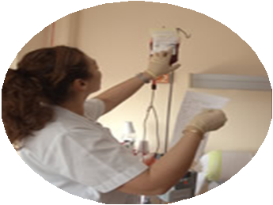
Hemovigilancia activa de Reacciones Adversas Transfusionales.
R.A.T.
1-El TM debe Recontrolar al paciente tomando pulso, P° y T° antes de instalar cada Unidad de hemocomponentes y quedarse vigilando los primeros 5 minutos al paciente.
2-El TM, al momento de instalar la transfusión, debe explicar al paciente (si su condición lo permite) que ante cualquier molestia durante la transfusión, debe dar aviso inmediato al personal de sala
3-El TM deben visitar a los pacientes transfundidos pasados 24 horas.

Slide 43
GRACIAS
¨La mejor transfusión es la que no se pone¨

Slide 44
